Slide 1

FedSage：Subgraph federated learning with missing neighbor generation
Published in NIPS 2021
汇报人：罗林丰

Slide 2

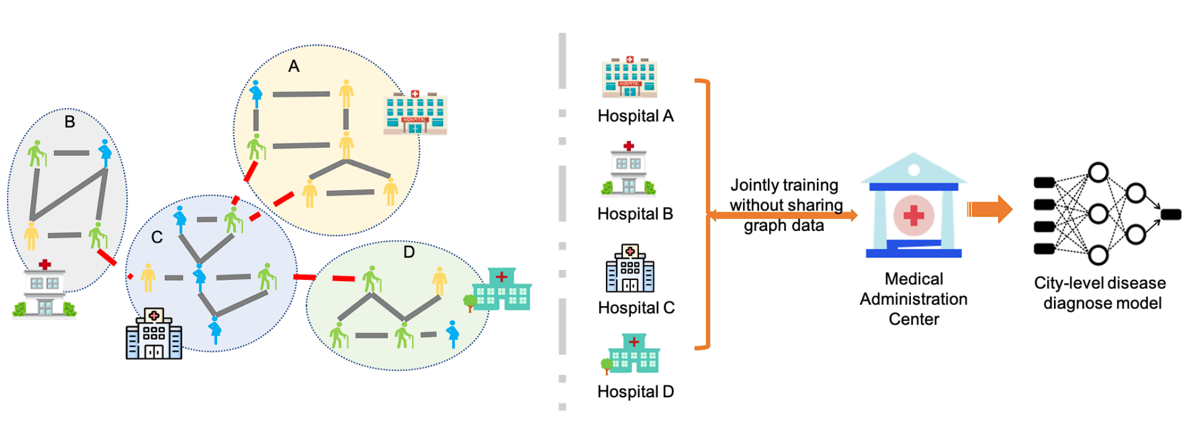
联邦子图学习
考虑如下场景：不同医院具有不同病人的数据和标签（如性别，疾病类型），由于隐私保护问题，这些数据不能共享。
联邦子图学习的目的是在不共享实际数据的情况下，系统获得一个全局的图模型。
灰色实线是显式存储在每个医院中的病人关系连接，红色虚线是可能存在的跨医院连接。（如传染病的传染关系或遗传病的亲属关系）
Tsinghua University of China
Central South University

Slide 3
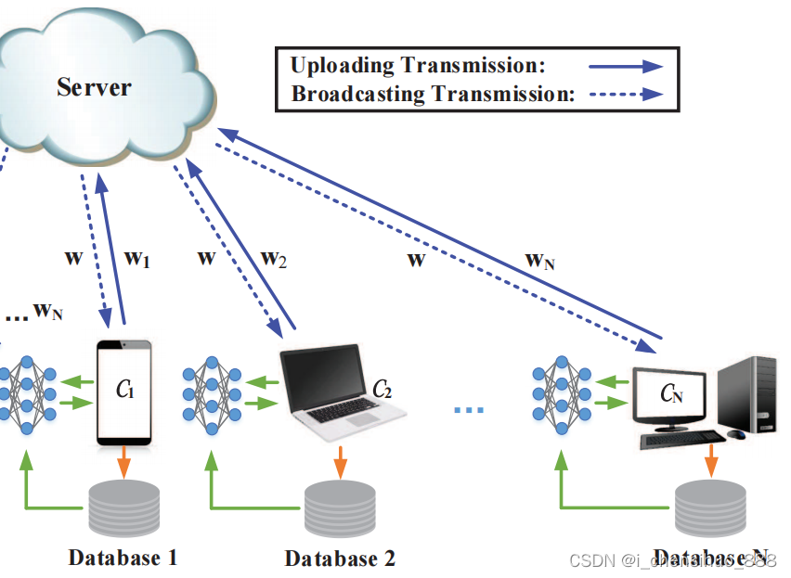
挑战
1.如何从多个局部子图中共同学习?
作者提出了FedSage框架:使用FedAvg训练GraphSage
FedAvg是一种常用的联邦学习算法，各客户端训练一个本地的模型，每一轮将训练的模型参数上传，服务器取平均后下发，客户端利用全局的模型参数进行更新
GraphSage是一种归纳式的图神经模型，与直推式的GCN模型不同
通过随机采样，降低对图结构的依赖，可以产生未知顶点embedding
2.如何处理局部子图中缺失的链接?
为了处理交叉子图的缺失链接，在FedSage模型的基础上增加一个缺失邻居生成器：NeighGen，提出了一种新的FedSage+模型。
对于每个客户端，它不是在原始子图上训练GraphSage模型，而是首先用生成的缺少邻居的交叉子图修复子图，然后在修复的子图上应用FedSage。
Tsinghua University of China
Central South University

Slide 4


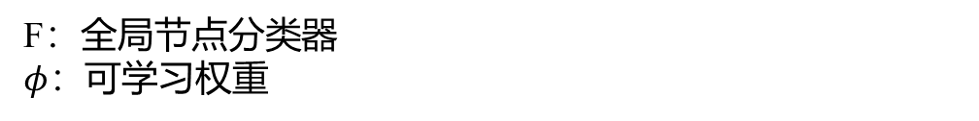
问题定义
F：全局节点分类器
$φ：$可学习权重
联邦子图学习优化目标：
本地经验风险（loss的期望值）：
具体loss函数：
Tsinghua University of China
Central South University

Slide 5
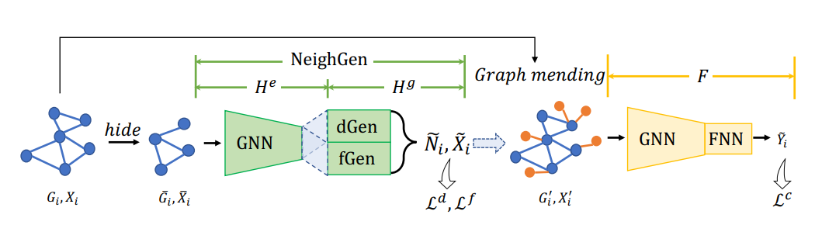
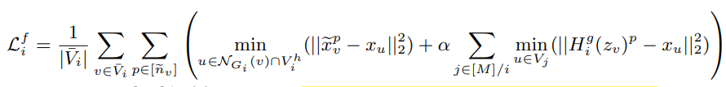



NeighGen框架
图修复
节点数量
节点特征
客户端拥有的子图数据
残缺图
训练修复器
修复后的图
假设只有一组特定的节点有交叉子图缺失的邻居。选取一定比例的节点，隐藏其邻居，构建残缺图，来训练修复器。
训练引入了其它客户端的信息
客户端j处计算
选取的是离 最近的节点
Tsinghua University of China
Central South University

Slide 6
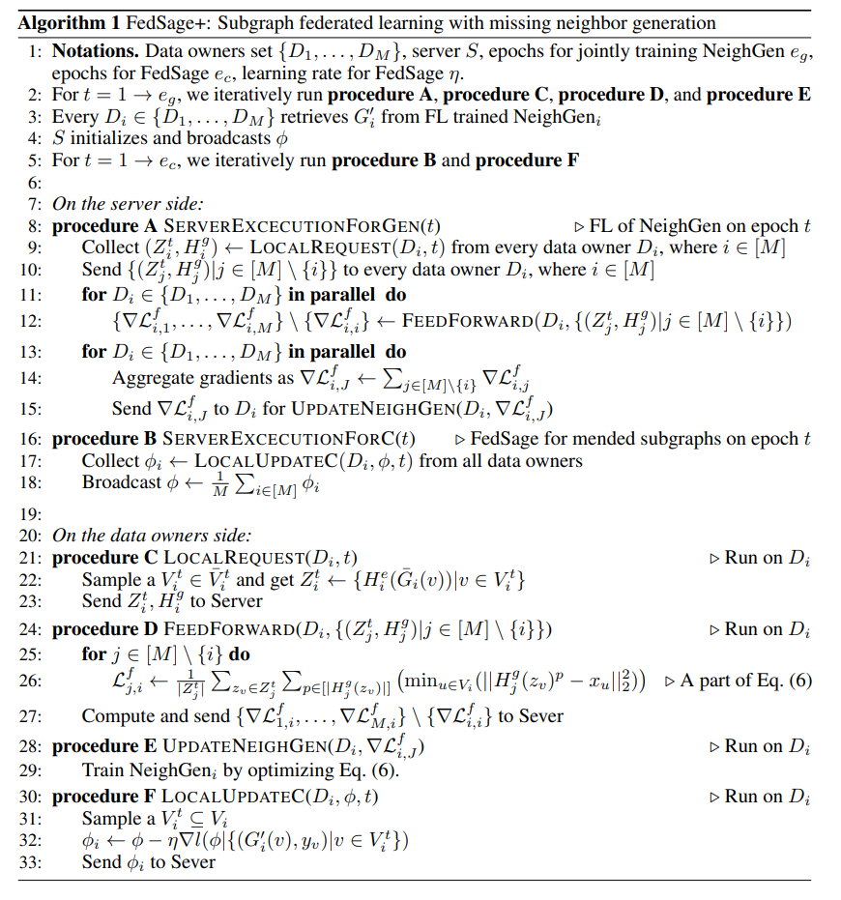
Fedsage+算法
训练NeighGen
客户端
训练FedSage
服务端
Tsinghua University of China
Central South University

Slide 7
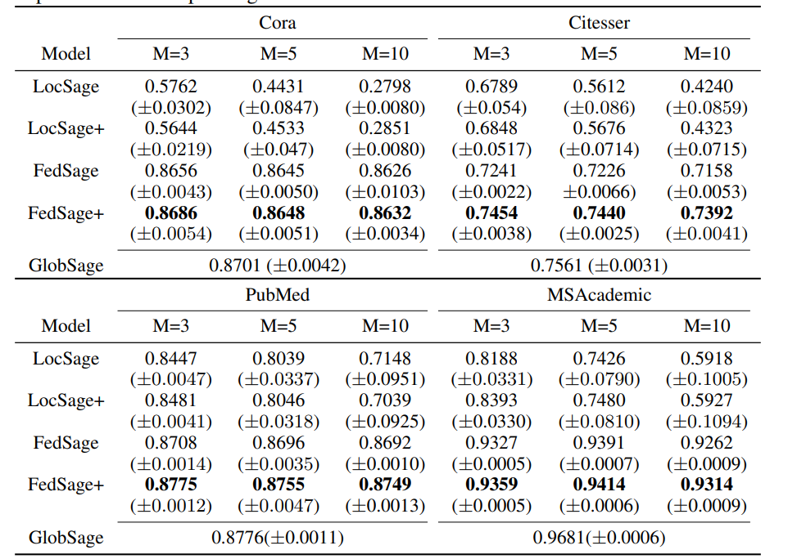
实验结果
由于是第一个研究联邦子图问题的，因此只与本地与全局方法进行了对比
Tsinghua University of China
Central South University

Slide 8
不足
1.生成的节点倾向于遵循局部分布，而不是表示其他子图上的缺失邻居。
FedSage+通过引入一个损失项来解决这个问题，该损失项计算生成的节点特征与外部特征之间的距离。这种方案增加了生成的局部节点和外部节点之间的相似性，但也对生成模型的初始值敏感并且受到节点不匹配的影响。
2.训练NeighGen时客户端间需要在每一轮训练中进行通信，传递信息，通信开销大。
3.传递的信息容易受到数据重构攻击，泄露隐私。
Tsinghua University of China
Central South University

Slide 9
FedGCN: Convergence-Communication Tradeoffs in
Federated Training of Graph Convolutional Networks
Published in NIPS 2023

Slide 10
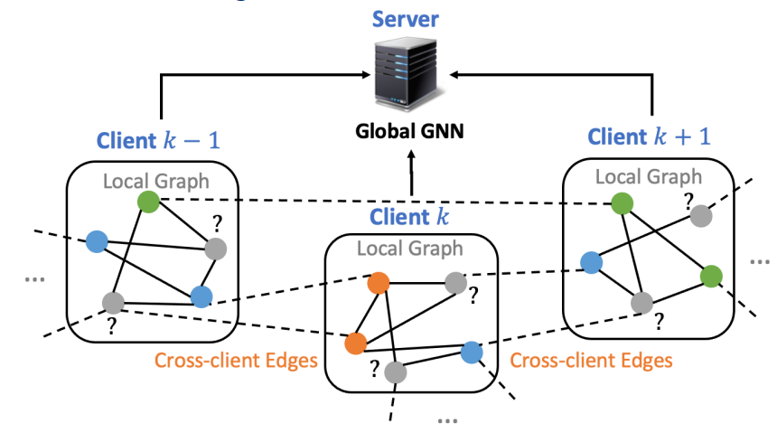
联邦子图节点分类
图中的节点是跨客户端分割的
跨客户端的节点之间存在跨客户端的边
每个客户端已知：
本地图结构
本地节点的特征
跨客户端边
Tsinghua University of China
Central South University

Slide 11
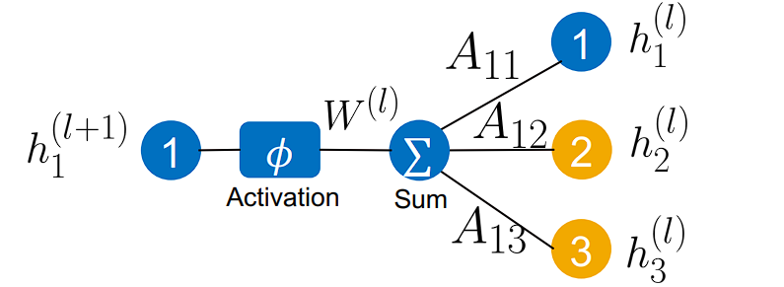
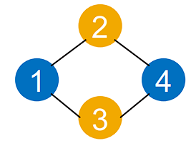

挑战
1.忽略跨客户端的边，只使用本地节点的数据，会造成信息损失
2.直接将跨客户端信息传递给对端会造成隐私泄露
3.每一轮都共享跨客户端的特征会造成巨大的通信开销
GCN聚合过程
不同颜色表示不同客户端
GCN传播公式

Slide 12
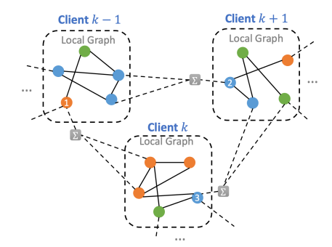
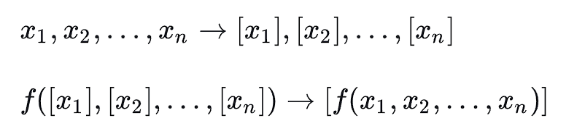
FedGCN
使用FedAvg训练GCN模型
在训练开始之前，共享各个客户端所需的数据，减少训练中的通信开销
共享的节点特征数据在服务器上进行的聚合，防止恶意客户端获取到他人隐私
利用同态加密（HE）保证传输过程的安全性，同时避免数据泄露至恶意服务器
同态加密（Homomorphic Encryption, HE）是指满足密文同态运算性质的加密算法，即数据经过同态加密之后，对密文进行特定的计算，得到的密文计算结果在进行对应的同态解密后的明文等同于对明文数据直接进行相同的计算，实现数据的“可算不可见”
Tsinghua University of China
Central South University

Slide 13
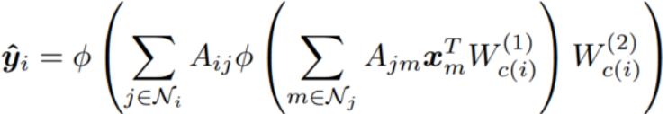

FedGCN
FedGCN基于多层GCN只需要每个节点的L-hop邻居的累积信息，这些信息可以在训练之前传递。
以2层GCN为例，客户端i为了获取节点j经过GCN更新后的特征，只需要训练前从客户端z获取节点两跳邻居的数据（更多层数的GCN叠加不会带来更好的效果）
单层GCN
两层GCN，节点i的embedding
Tsinghua University of China
Central South University

Slide 14
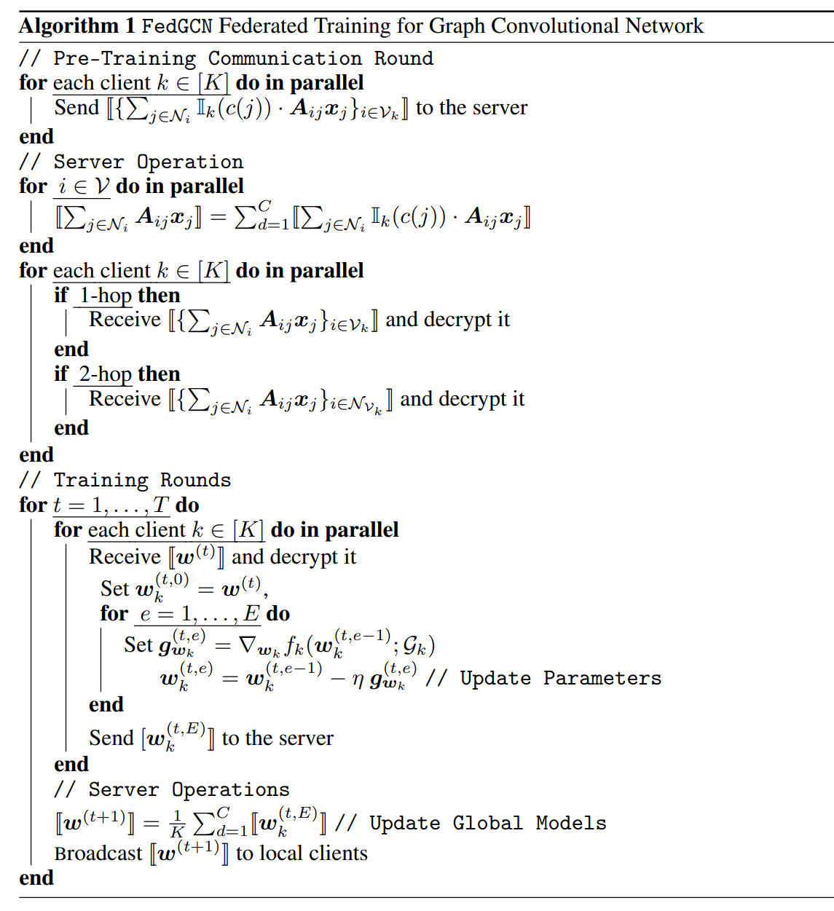
FedGCN
发送特征
聚合特征
客户端自身节点的特征
客户端自身的邻居节点的特征
Tsinghua University of China
Central South University

Slide 15
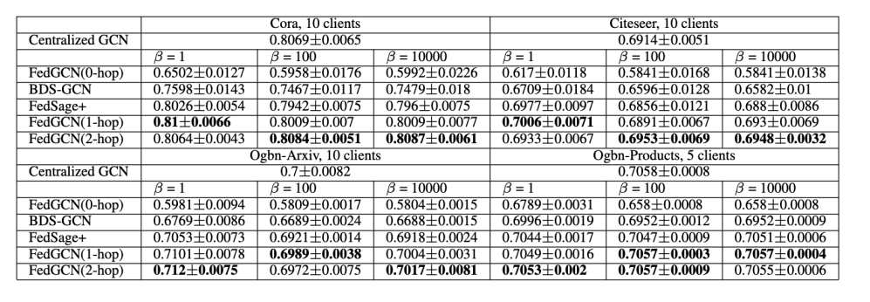
实验结果
Tsinghua University of China
Central South University

Slide 16
不足
同态加密只保证了特征信息传输过程的安全性，没有防止重构攻击（FedCog）
多层GCN模型需要聚合多跳邻居数据，而多层是不必要的，可以使用SGC模型（FedCog）
FedCog一定程度上解决了上述两篇文章的问题，但是其图耦合理论建立在简单图上，无法推广至超图。
目前我们的超图联邦学习工作包括：
1.利用服务器进行超边的特征聚合，避免超边连接的多个客户端间复杂的消息传递，同时减少隐私泄露风险
2.利用本地差分隐私(LDP)，客户端上传加了噪声的样本数据，保证客户端上传的数据不遭受恶意客户端重构攻击的同时不需要一个可信的数据中心
3.利用SGC思想，简化多层HGNN，减少计算与通信量
FedSage+ 做了泛化性分析，FedGCN做了收敛性分析
Tsinghua University of China
Central South University

Slide 17
Thanks you ！

